Slide 1
NLP自然語言與AI人工智慧
余遠澤

Slide 2
NLP自然語言與AI人工智慧
自然語言斷詞方法介紹
自然語言文章訓練方法介紹
文字向量化

Slide 3
自然語言斷詞方法介紹
自然語言處理
斷詞技術
常見的中文斷詞技術
斷詞技術的挑戰

Slide 4
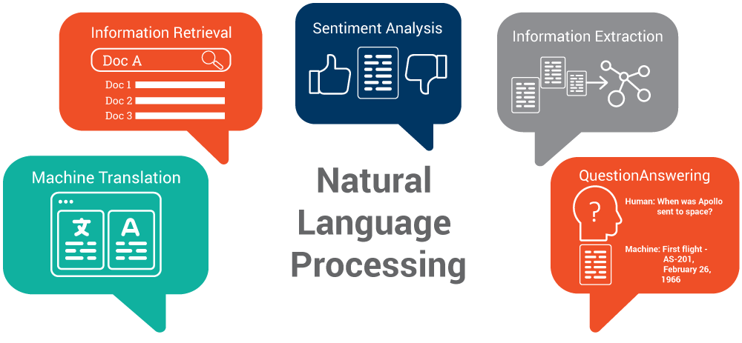
自然語言斷詞方法介紹
自然語言處理(NLP)介紹
目標是設計演算法讓電腦「理解」自然語言以執行一些任務(妥善處理文字、語言)
依難易度進行以下舉例
圖片來源：https://www.ontotext.com/top-5-semantic-technology-trends-2017/

Slide 5
自然語言斷詞方法介紹
自然語言處理(NLP)介紹
簡單
拼寫檢查（Spell Checking）
關鍵字搜尋（Keyword Search）
找出同義詞

Slide 6
自然語言斷詞方法介紹
自然語言處理(NLP)介紹
中等
從網站、文件中解析訊息

Slide 7
自然語言斷詞方法介紹
自然語言處理(NLP)介紹
困難
機器翻譯（Machine Translation ），如將英文翻譯成德文
語義分析（ Semantic Analysis）
指代（coreference），如『他』、『它』分別指的是什麼
問答系統（Question Answering）

Slide 8
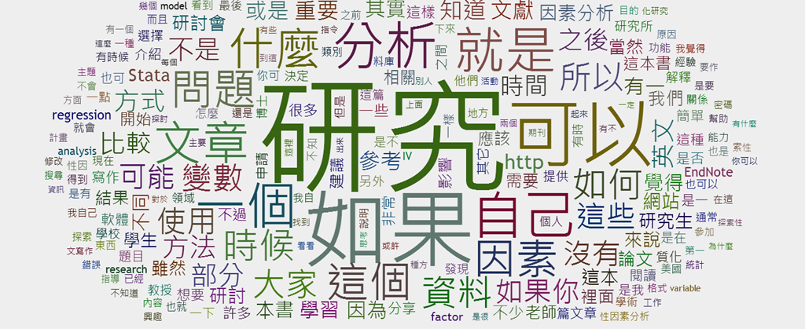
自然語言處理
自動分詞
語法分析
資訊檢索

Slide 9

自然語言處理
語音辨識

Slide 10

自然語言處理
程式語言 vs 自然語言

Slide 11
中文自然語言處理
中文自然語言處理，與英文最大的差別就在斷詞
中文有一個特殊現象，就是「詞」和「詞」之間沒有邊界，整句串起來像條鎖鏈，不像英文有空格將每個字斷開。

Slide 12
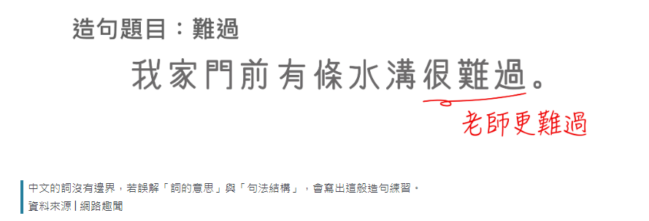
中文自然語言處理
所以，若要理解一篇中文文章，必須先學會斷詞，而要學會斷詞，必須先知道這是一個詞、以及這個詞的意思。

Slide 13
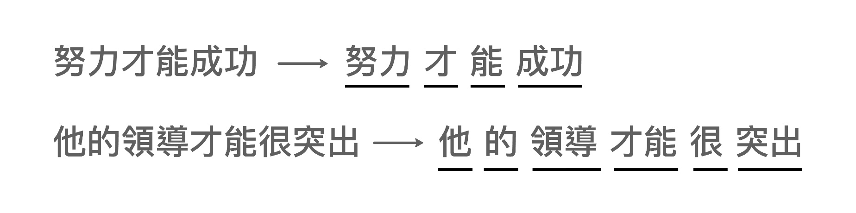
斷詞技術
「斷詞」，指的是能夠讓電腦把詞彙以「意義」為單位切割出來

Slide 14
常見的中文斷詞技術
Jieba
CKIP(CkipTagger)
HanLP

Slide 15
Jieba
是由中國開發的Python Based 的開源中文斷詞程式，支援繁體分詞也支援自定義辭典，主要功能有分詞、關鍵字提取、詞性標註等等。

Slide 16
Jieba分詞模式
精確模式，試圖將句子最精確地切開，適合文本分析；
全模式，把句子中所有的可以成詞的詞語都掃描出來, 速度非常快，但是不能解決歧義；
搜索引擎模式，在精確模式的基礎上，對長詞再次切分，適合用於搜索引擎分詞。

Slide 17
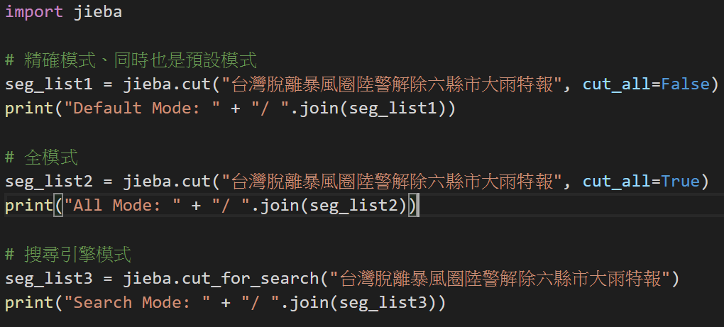
Jieba分詞模式

Slide 18
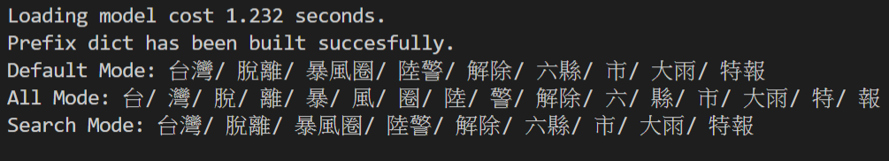
Jieba分詞模式

Slide 19
Jieba關鍵字提取
基於 TF-IDF 演算法的關鍵字提取
基於 TextRank 演算法的關鍵字提取
提取後返回權重值

Slide 20
TF-IDF演算法
是一種常用於資訊檢索的加權技術，一種統計方法。用於評估在一個文件集中一個詞對某份文件的重要性，一個詞對文件越重要越有可能成為關鍵詞。
TF-IDF演算法由兩部分組成：TF演算法以及IDF演算法。TF演算法是統計一個詞在一篇文件中出現的頻率(詞頻)。IDF演算法則是統計一個詞在文件集的多少個文件中出現，即是如果一個詞在越少的文件中出現，則其對文件的區分能力也越強。

Slide 21
TextRank 演算法
TextRank 的前身為Google所開發的PageRank，PageRank的主要功用是用於衡量網站之間的重要性，透過網頁之間的連結以及各個網頁的投票計算出其重要性。
TextRank則是透過文章中去尋找其中重要的詞或句子。

Slide 22
權重值
權重是一個相對的概念，是針對某一指標而言。某一指標的權重是指該指標在整體評價中的相對重要程度。
打個比方說, 一件事情你給它打100分, 你的老闆給它打60分, 如果平均則是(100+60)/2=80分。但因為老闆說的話分量比你重, 假如老闆的權重是2, 你是1, 這時求平均值就是加權平均了, 結果是(100*1 + 60*2)/(1+2)=73.3分

Slide 23
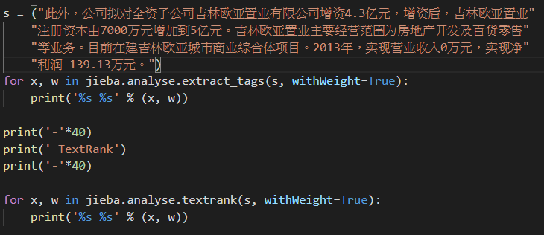
Jieba關鍵字提取

Slide 24
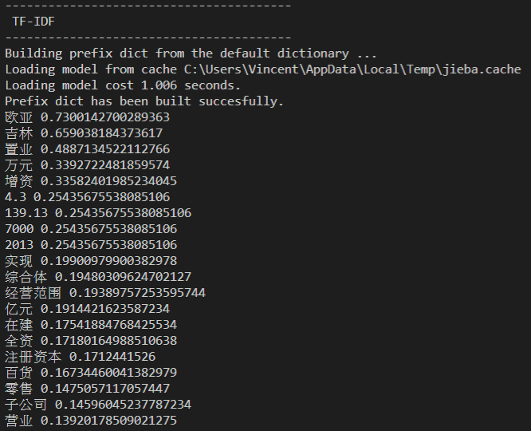
Jieba關鍵字提取

Slide 25
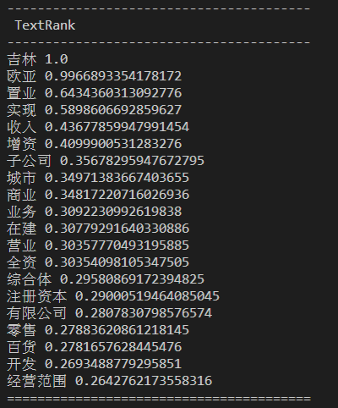
Jieba關鍵字提取

Slide 26
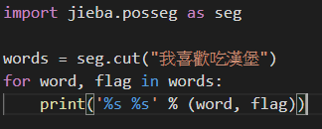
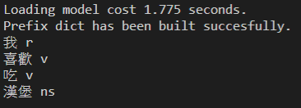
Jieba詞性標註

Slide 27
CKIP(CkipTagger)
中研院近日正式開源釋出了自行研發多年的中文斷詞程式，提供給在臺灣從事中文自然語言處理研究的學術圈或開發者來使用，目前已放上GitHub平臺。
https://www.ithome.com.tw/news/132838

Slide 28
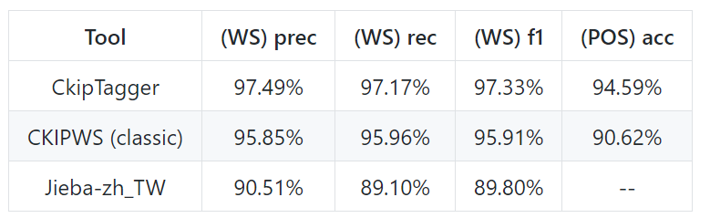
CKIP(CkipTagger) vs CKIP(classic) vs jieba

Slide 29
CKIP(CkipTagger)功能
(WS) 斷詞
(POS) 詞性標注
(NER) 實體辨識

Slide 30
CKIP(CkipTagger)特色
斷詞表現增進
不會自動 增/刪/改 字
支援不限長度的句子
支援使用者自訂 參考/強制 詞典

Slide 31
CKIP(CkipTagger)
https://ckip.iis.sinica.edu.tw/service/ckiptagger/
可以自行試試~

Slide 32
HanLP
HanLP是一系列模型與演算法組成的NLP工具包，完全開源，目標是普及自然語言處理在生產環境中的應用。
主要使用java，也有python版(pyhanlp)

Slide 33
HanLP功能
中文分詞
詞性標註
命名實體識別
關鍵字提取

Slide 34
斷詞技術的挑戰
新詞識別
網路時代很常見新詞的流行，這種詞彙會快速流行和消失，演化的速度讓斷詞技術難以正常識別社群網站的文本
例如 : 母湯、吉(v)他

Slide 35
斷詞技術的挑戰
歧異字識別
除了新詞識別之困難之外，語言如果不參考上下文的意義也會產生錯誤的斷詞結果
例如:台灣國立成功大學，可以解析成「台灣\國立\成功\大學」也可以是: 「台灣國\立\成功\大學」這裡的「國立」產生錯位的歧義，如果不參考上下文，就難以正確分割。

Slide 36
斷詞技術的挑戰
表情符號識別
社群媒體常見的表情符號，如果當作一般的標點符號處理會漏失掉許多重要的資訊，所以就以搜尋引擎無須擔心表情符號識別，但如果作為一個社群媒體分析相關的斷詞工具，得慎重考慮這個新領域。

Slide 37
參考資料
http://research.sinica.edu.tw/nlp-natural-language-processing-chinese-knowledge-information/
https://github.com/fxsjy/jieba
https://github.com/hankcs/pyhanlp
https://github.com/ckiplab/ckiptagger
https://1fly2sky.wordpress.com/2016/01/27/%E4%B8%AD%E6%96%87%E6%96%B7%E8%A9%9E%E5%88%86%E8%A9%9E%E6%8A%80%E8%A1%93%E7%B0%A1%E4%BB%8B/

Slide 38
自然語言文章訓練方法介紹
經典的NLP實現方法
基於深度學習的 NLP 常用技術
NLP處理流程

Slide 39
自然語言文章訓練方法介紹
經典的NLP實現方法

Slide 40
自然語言文章訓練方法介紹
經典的NLP實現方法
分詞
將句子分成最小的語義單位，是訊息檢索、文本分類、情感分析等後續自然語言處理任務的基礎
英文的分詞可用空格切，而中文分詞是困難的

Slide 41
自然語言文章訓練方法介紹
經典的NLP實現方法
詞形還原
將詞語還原成最基本的形式，以英文來說，例如： am, are, is 轉成 be

Slide 42
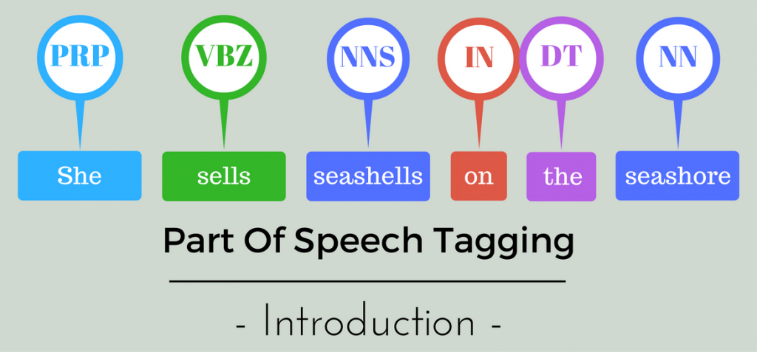
自然語言文章訓練方法介紹
經典的NLP實現方法
詞性標注(POS，Part Of Speech)
標上詞性類別，像是名詞、動詞、形容詞
以語法特徵為主要依據，為兼顧詞彙意義的對詞進行劃分
圖片來源：https://nlpforhackers.io/training-pos-tagger/

Slide 43
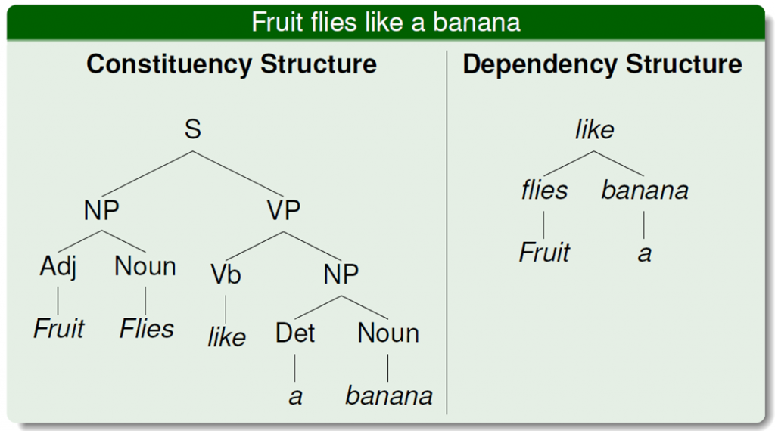
自然語言文章訓練方法介紹
經典的NLP實現方法
依存語法
分析句子中的主謂賓等，相互分析之間的依賴關係，一個句子只有一個「根」
圖片來源：https://www.cs.bgu.ac.il/~elhadad/nlp12/nlp03.html

Slide 44
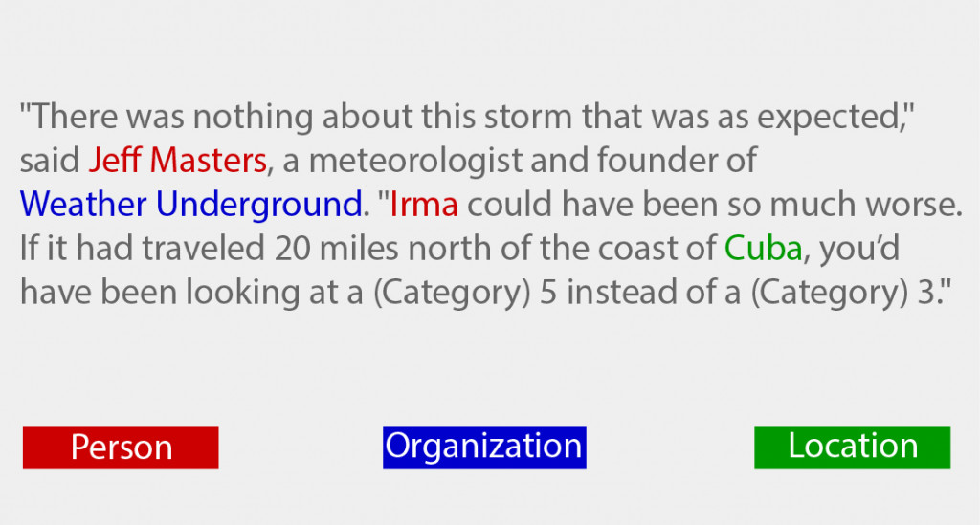
自然語言文章訓練方法介紹
經典的NLP實現方法
命名實體識別(Named Entity Recognition, NER)
在句子的序列中，定位並識別人名、地名、機構名等任務
圖片來源：https://blog.paralleldots.com/data-science/named-entity-recognition-milestone-models-papers-and-technologies/

Slide 45
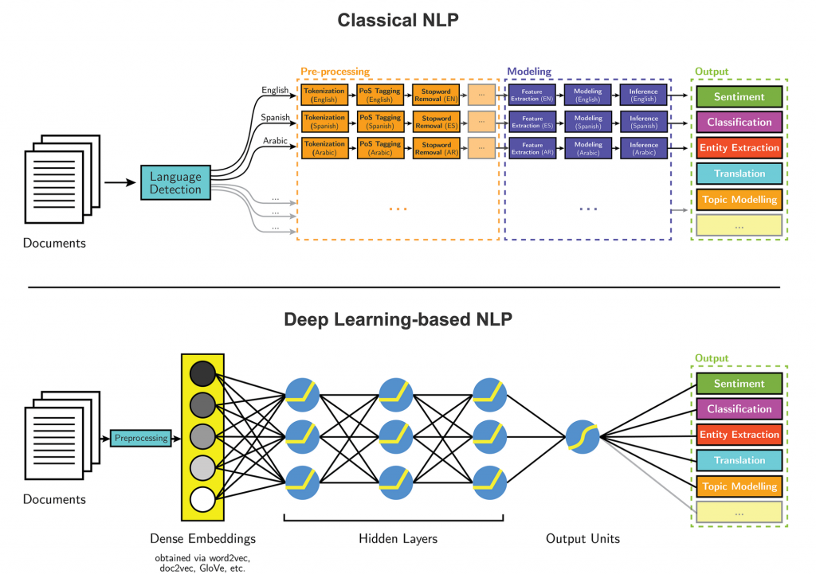
自然語言文章訓練方法介紹
經典的NLP實現方法
深度學習的崛起，加速NLP的研究發展
圖片來源：https://medium.com/intro-to-artificial-intelligence/entity-extraction-using-deep-learning-8014acac6bb8

Slide 46
自然語言文章訓練方法介紹
基於深度學習的NLP常用技術

Slide 47
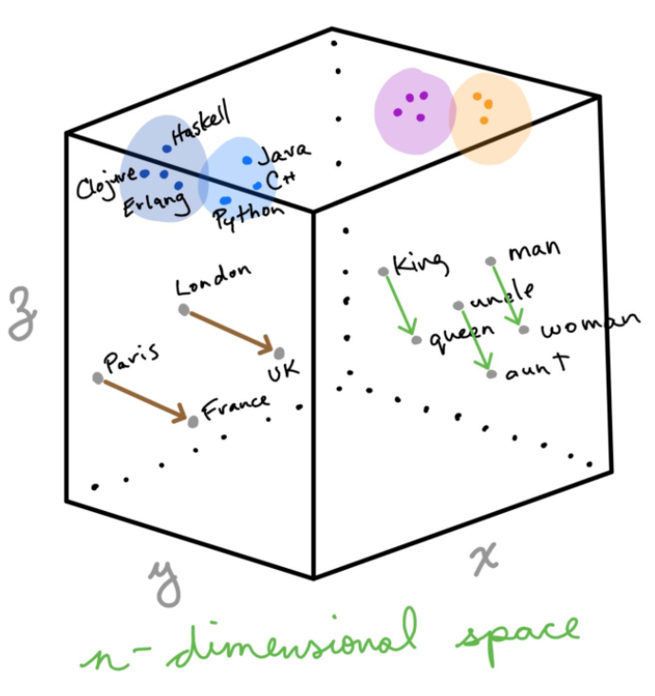
自然語言文章訓練方法介紹
Word2vec
將語料庫中的單詞（word）分佈在向量空間中，其中單詞之間的餘弦距離（Cosine Distance）用於衡量彼此的相似性，在上下文中給出一個單詞來識別性別和地理位置，如下圖的 Vector Representations
圖片來源：https://medium.com/cityai/deep-learning-for-natural-language-processing-part-i-8369895ffb98

Slide 48
自然語言文章訓練方法介紹
Word2vec 與 one-hot encoding 的比較
one-hot encoding ：使用稀疏方式儲存，非常簡潔，但缺點是不能體現單詞和單詞之間的關係，且容易產生維度災難（curse of dimension）
Word2vec ：屬於非監督式學習（Unsupervised Learning），無需標記數據，透過 cluster 單詞來學習，自動完成關聯，完成 Word2vec 訓練後，可以映射每個詞到一個向量，用來表示詞對詞之間的關係

Slide 49
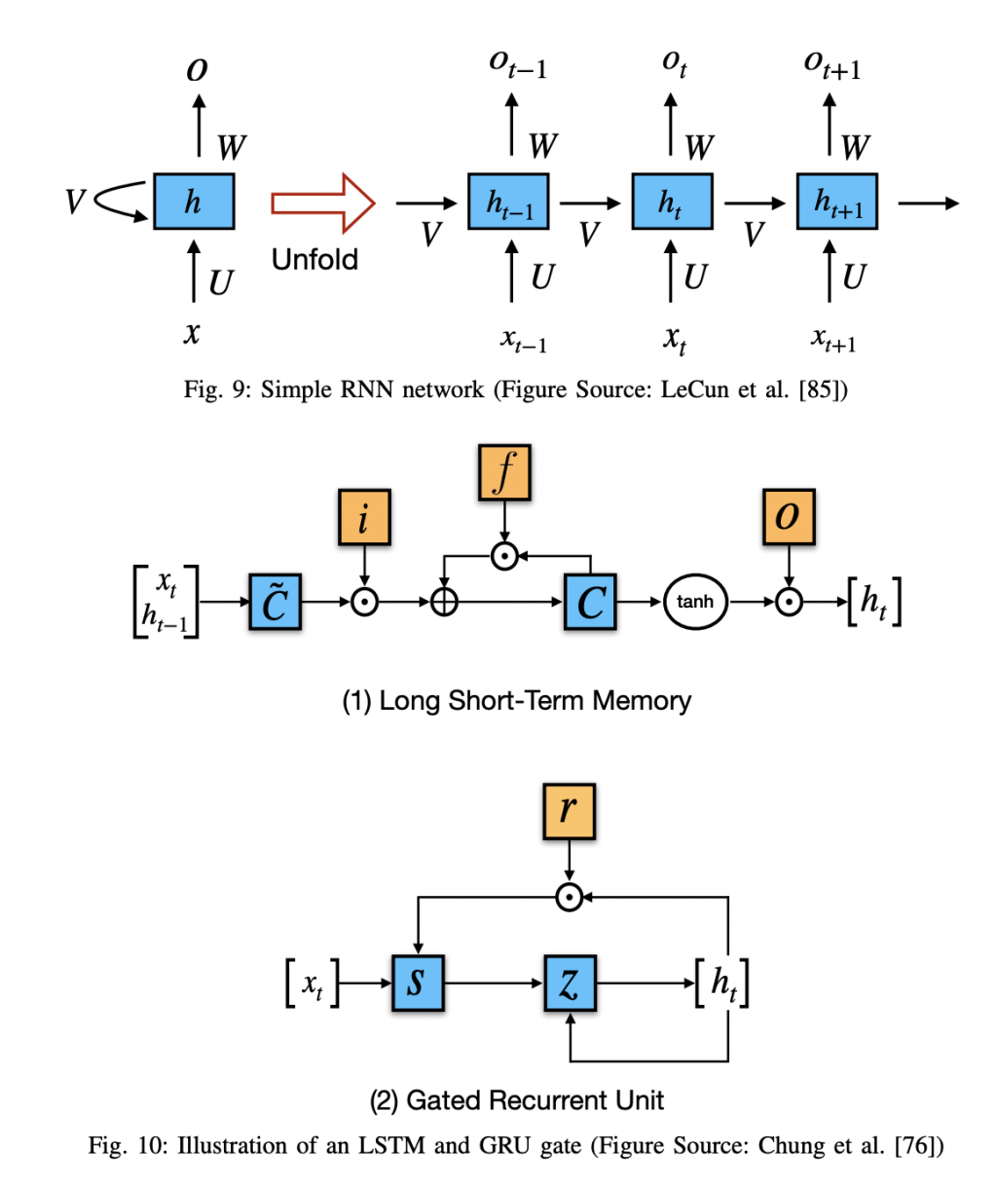
自然語言文章訓練方法介紹
RNN/LSTM/GRU
可處理序列的資料
圖片來源：論文《Recent Trends in Deep Learning Based Natural Language Processing》

Slide 50
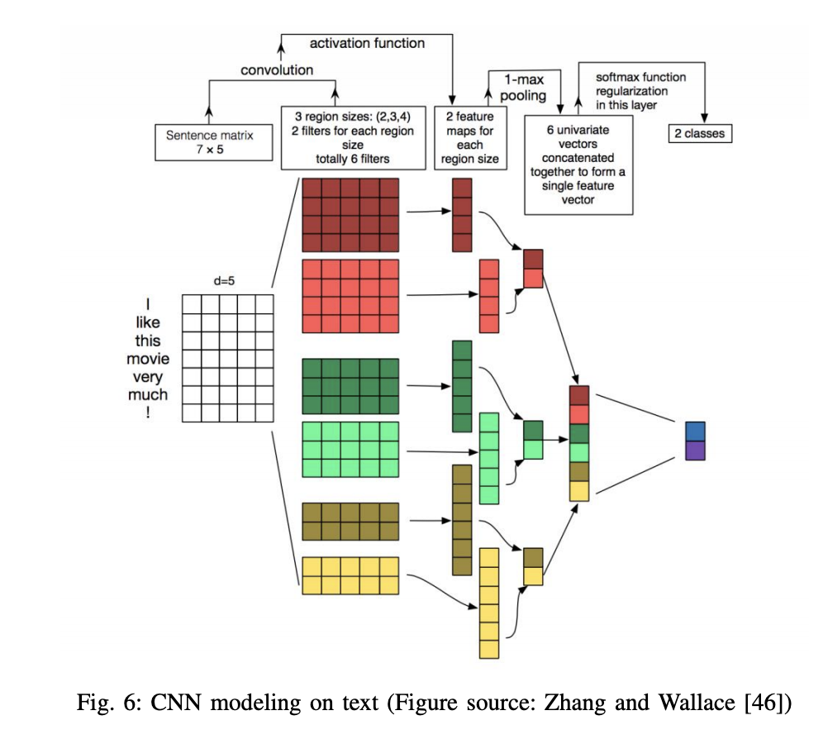
自然語言文章訓練方法介紹
CNN
每一個 window 是一個檢測器，作法是構建一些低級的特性，往後傳遞，最後構建高級的特性，來解決分類等任務
圖片來源：論文《Recent Trends in Deep Learning Based Natural Language Processing》

Slide 51
自然語言文章訓練方法介紹
NLP處理流程

Slide 52
自然語言文章訓練方法介紹
NLP處理流程
詞嵌入（Word Embeddings）
編碼（Encode）
注意力（Attend）
預測（Predict）

Slide 53
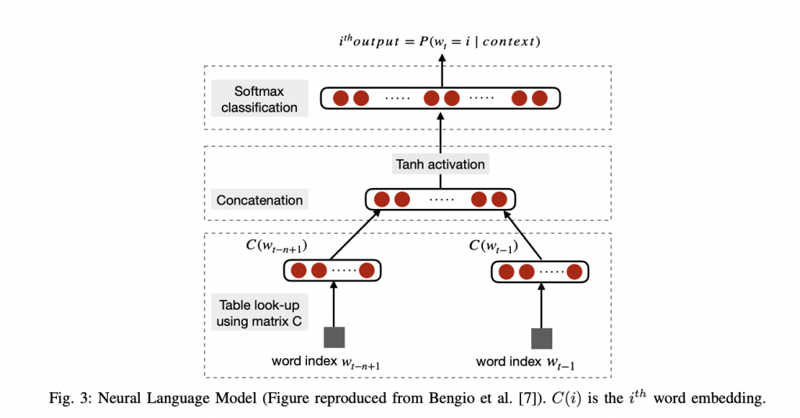
自然語言文章訓練方法介紹
詞嵌入
將維數為所有詞數量的高維空間壓縮(嵌入)低維空間
連續的實數域的向量空間
把詞與詞之間的關係，也編碼進入這個向量
圖片來源：論文《Recent Trends in Deep Learning Based Natural Language Processing》

Slide 54
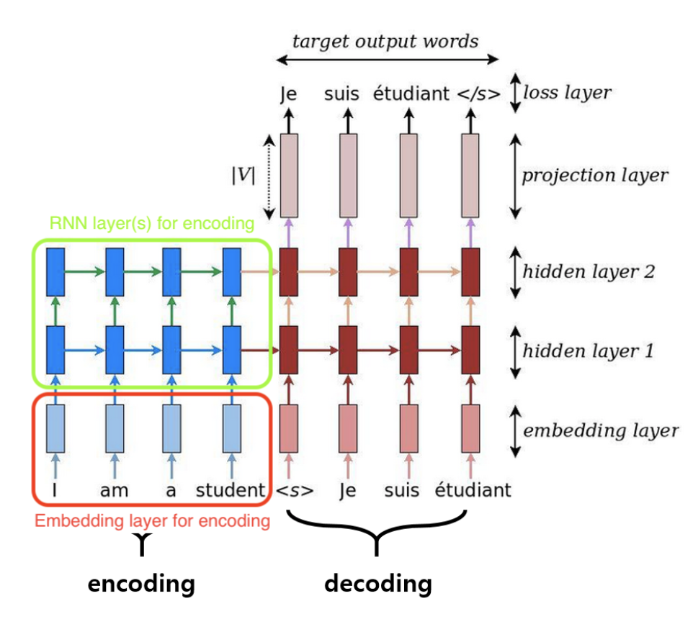
自然語言文章訓練方法介紹
編碼
透過 RNN 等技術將詞語向量進一步編碼
編碼成一個考慮上下文和語義的向量
圖片來源：https://towardsdatascience.com/seq2seq-model-in-tensorflow-ec0c557e560f

Slide 55
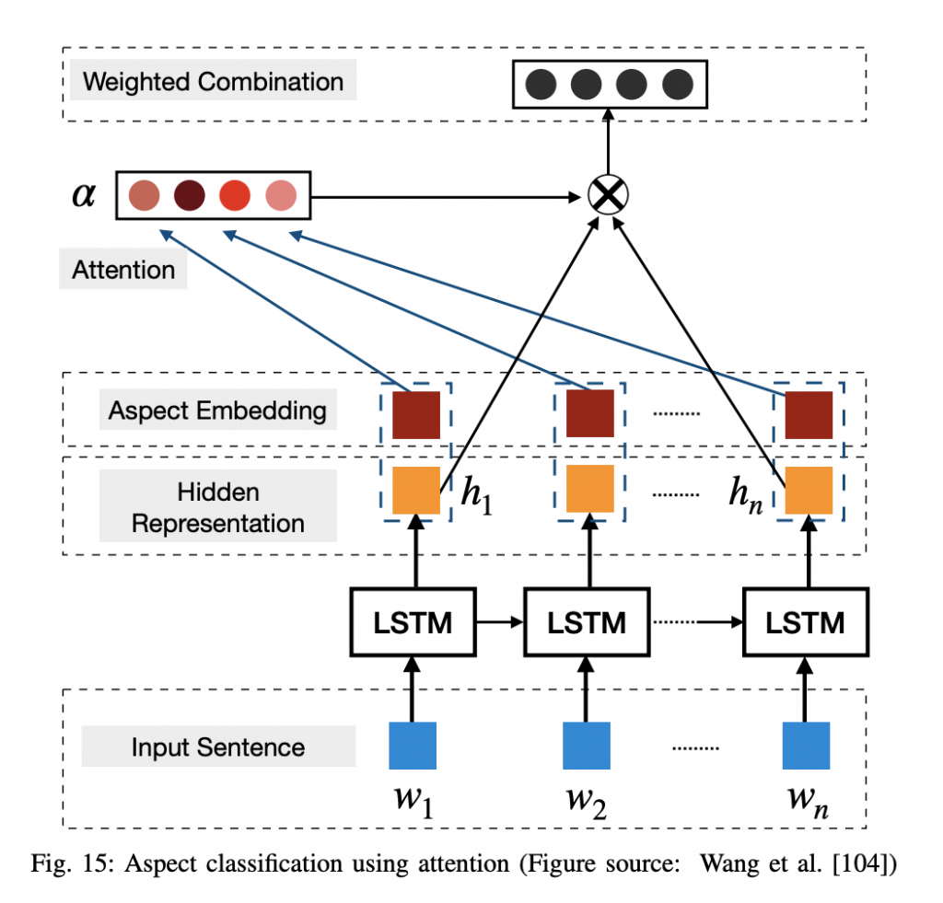
自然語言文章訓練方法介紹
Attention 機制
Attention 的概念為注意力，聚焦在輸入序列中被認為比較重要的詞
圖片來源：論文《Recent Trends in Deep Learning Based Natural Language Processing》

Slide 56
自然語言文章訓練方法介紹
解碼
通過全連接層將一個壓縮的向量映射到目標對象，如詞語

Slide 57
自然語言文章訓練方法介紹
參考資料
CNN解析
RNN解析

Slide 58
文字向量化
文字向量化介紹
向量空間模型(VSM)基本概念
One-Hot Encoding
文字特徵選擇方法
TF-IDF

Slide 59
文字向量化
文字向量化介紹

Slide 60
文字向量化
文字向量化介紹
把文字表達為可以讓計算機理解的形式
分為詞向量表達、短文字向量表達、長文字向量表達

Slide 61
文字向量化
向量空間模型(VSM)基本概念

Slide 62
文字向量化
VSM基本概念
文字表示通常採用向量空間模型（vector space model，VSM)
VSM是20世紀60年代末期由G.Salton等人提出的[Salton，1971]，最早用在SMART資訊檢索系統中，目前已經成為自然語言處理中常用的模型

Slide 63
文字向量化
VSM基本概念
文件(document)：通常是文章中具有一定規模的片段，如句子、句群、段落、段落組直至整篇文章
特徵項(feature term)：特徵項是VSM中最小的不可分的語言單元，可以是字、詞、片語或短語等。一個文件的內容被看成是它含有的特徵項所組成的集合，表示為：

Slide 64
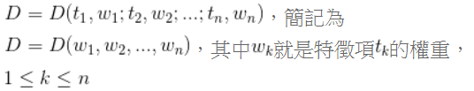
文字向量化
VSM基本概念
特徵項的權重(term weight)：對於含有n個特徵項的文件 ，每一特徵項 都依據一定的原則被賦予一個權重 ，表示它們在文件中的重要程度。這樣一個文件D可用它含有的特徵項及其特徵項所對應的權重所表示：

Slide 65
文字向量化
One-Hot Encoding

Slide 66
文字向量化
One-Hot Encoding
稱為一位有效編碼，主要是採用N位狀態寄存器(Bit)來對N個狀態進行編碼，每個狀態都由他獨立的寄存器位，並且在任意時候只有一位有效
在實際的機器學習的應用任務中，特徵有時候並不總是連續值，有可能是一些分類值

Slide 67
文字向量化
One-Hot Encoding
如下面有三個特徵屬性的例子：
性別：[" male "，" female "]
地區：[" Europe "，" US "，" Asia "]
瀏覽器：[" Firefox "，" Chrome "，" Safari "，" Internet Explorer "]
對於某一個樣本，如[“ male ”，“ US ”，“ Internet Explorer ”]我們需要將這個分類值的特徵數字化，最直接的方法，我們可以採用序列化的方式：[0,1,3 ]。但是這樣的特徵處理並不能直接放入機器學習算法中

Slide 68
文字向量化
One-Hot Encoding 處理方法
採用One-Hot編碼的方式對上述的樣本 [“ male ”，“ US ”，“ Internet Explorer ”] 編碼，
性別式二維的“ male ”則對應著[1，0]
地區是三維的“ US ”對應著[0，1，0]
瀏覽器是四維的“ Internet Explorer ”對應著[0,0,0 ,1]
完整的特徵數字化的結果為：[1,0,0,1,0,0,0,0,1]

Slide 69
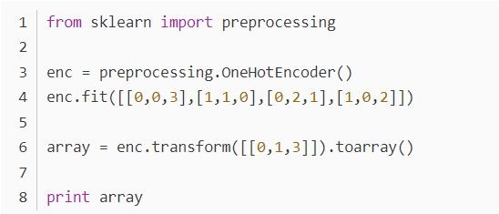
文字向量化
One-Hot Encoding 實際Python程式碼
結果：[[ 1. 0. 0. 1. 0. 0. 0. 0. 1.]]

Slide 70
文字向量化
文字特徵選擇方法

Slide 71
文字向量化
文字特徵選擇方法
文件頻率(document frequency，DF）的特徵選擇法
資訊增益（information gain，IG）法

Slide 72
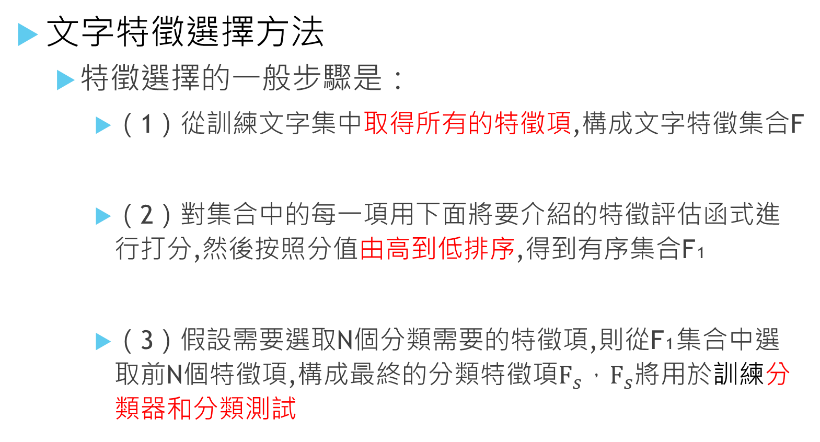
文字向量化
文字特徵選擇方法
特徵選擇的一般步驟是：
（1）從訓練文字集中取得所有的特徵項,構成文字特徵集合F
（2）對集合中的每一項用下面將要介紹的特徵評估函式進行打分,然後按照分值由高到低排序,得到有序集合F₁
（3）假設需要選取N個分類需要的特徵項,則從F₁集合中選取前N個特徵項,構成最終的分類特徵項$F_{s}，F_{s}$將用於訓練分類器和分類測試

Slide 73
文字向量化
文字特徵選擇方法
分類器：
樸素貝葉斯：利用sklearn框架，在不同的特徵下實現樸素貝葉斯模型，是一種基於貝葉斯定理的分類技術，並且假設預測變數是獨立的。樸素貝葉斯分類器假設一個類別中的特定特徵與其它存在的特徵沒有任何關係
線性分類器（Logistic Regression）：Logistic迴歸通過使用logistic / sigmoid函式估計概率來度量類別因變數與一個或多個獨立變數之間的關係
支援向量機（SVM）：是監督學習演算法的一種，它可以用來做分類或迴歸。該模型提取了分離兩個類的最佳超平面或線

Slide 74
文字向量化
文字特徵選擇方法
分類器：
深層神經網路：
卷積神經網路(CNN)
迴圈神經網路(LSTM)
迴圈神經網路(GRU)
雙向RNN
後面章節將另外詳細介紹

Slide 75
文字向量化
文件頻率（DF）的特徵選擇法
一個特徵的文件頻率是指在文件集中含有該特徵的文件數目
是最簡單的特徵選擇方法，能夠很容易被運用於大規模的語料統計

Slide 76
文字向量化
文件頻率（DF）的特徵選擇法
採用DF作為特徵選擇，基於如下基本假設
DF值低於某個域值的詞條是低頻詞,它們不含或含有較少的類別資訊
去除低頻詞不但能夠降低特徵空間的維數，還可能提高分類的精度
但是在資訊檢索研究中通常卻認為值低詞條相對於值高的詞條具有較多的資訊量,不應該將它們完全移除

Slide 77
文字向量化
資訊增益（IG）法
表示文字中包含某一特徵值時文字類的平均資訊量
定義為某一特徵在文字中出現前後的資訊熵之差

Slide 78
文字向量化
資訊增益（IG）法
資訊熵
在資訊理論中，熵（entropy）是接收的每條訊息中包含的資訊的平均量，又被稱為資訊熵、信源熵、平均資訊本體量。
這裡的「訊息」代表來自分布或數據流中的事件、樣本或特徵。（熵最好理解為不確定性的量度而不是確定性的量度，因為越隨機的信源的熵越大。)

Slide 79
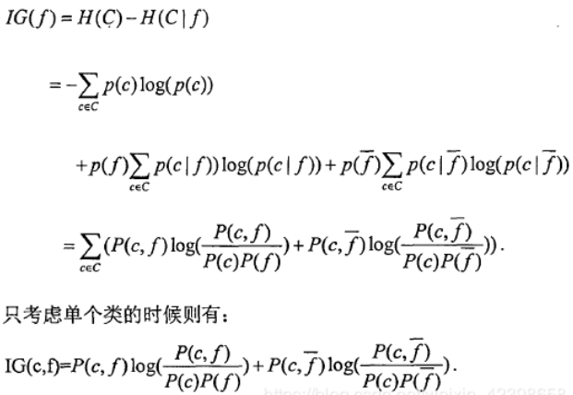
文字向量化
資訊增益（IG）法
假定c為文字類變數，C為文字類的集合,d為文字，f為特徵，對於特徵f其資訊增益記為IG(f)，其中 是語料中不包含該特徵的概率

Slide 80
文字向量化
TF-IDF

Slide 81
文字向量化
TF-IDF介紹
TF-IDF是一種用於資訊檢索與文字探勘的常用加權技術，為一種統計方法
用來評估單詞對於文件的集合或詞庫中一份文件的重要程度
經常會和餘弦相似性（cosine similarity）一同使用於向量空間模型中，用以判斷兩份檔案之間的相似性

Slide 82
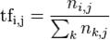
文字向量化
TF-IDF例子計算 - tf
第一篇文件：被我們篩選出兩個重要名詞，分別為「健康」、「富有」，「健康」在該篇文件中出現 70 次，「富有」出現 30 次，那「健康」的 tf = 70 / (70+30) = 70/100 = 0.7，而「富有」的 tf = 30 / (70+30) = 30/100 = 0.3
第二篇文件：同樣篩選出兩個名詞，分別為「健康」、「富有」，「健康」在該篇文件中出現 40 次，「富有」出現 60 次，那「健康」的 tf = 40 / (40+60) = 40/100 = 0.4，「富有」的 tf = 60 / (40+60) = 60/100 = 0.6
tf 的數學表達方式（圖片取自維基百科）

Slide 83
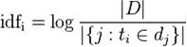
文字向量化
TF-IDF例子計算 - idf
有 100 個網頁，「健康」出現在 10 個網頁當中，而「富有」出現在 100 個網頁當中，那麼「健康」的 idf = log ( 100/10 ) = log 100 – log 10 = 2 – 1 = 1，而「富有」的 idf = log (100/100) = log 100 – 1og 100 = 2 – 2 = 0
所以，「健康」出現的機會小，與出現機會很大的「富有」比較起來，便顯得非常重要
idf 的數學表達方式（圖片取自維基百科）

Slide 84
文字向量化
TF-IDF例子計算
將 tf(i,j) * idf(i)（例如：i =「健康」一詞）來進行計算，以某一特定文件內的高單詞頻率，乘上該單詞在文件總數中的低文件頻率，便可以產生 TF-IDF 權重值
TF-IDF 傾向於過濾掉常見的單詞，保留重要的單詞，如此一來，「富有」便不重要了

Slide 85
文字向量化
TF-IDF分解
TF(Term Frequency)：
詞頻
假設 j 是「某一特定文件」
i 是該文件中所使用單詞或單字的「其中一種」
n(i,j) 就是 i 在 j 當中的「出現次數」
tf(i,j) 的算法就是 n(i,j) / (n(1,j)+n(2,j)+n(3,j)+…+n(i,j))
TF值愈高，其單詞愈重要
tf 的數學表達方式（圖片取自維基百科）

Slide 86
文字向量化
TF-IDF分解
IDF(Inverse Document Frequency)：
逆向文件頻率：一個詞語普遍重要性的度量
假設 D 是「所有的文件總數」
i 是網頁中所使用的單詞
t(i) 是該單詞在所有文件總數中出現的「文件數」
idf(i) 的算法就是 log ( D/t(i) ) = log D – log t(i)
idf 的數學表達方式（圖片取自維基百科）

Slide 87
NLP自然語言與AI人工智慧
Q&A

